Slide 1
Тема урока:
«Касательная.
Уравнение касательной»
Павловская Нина Михайловна,
учитель математики

Slide 2
Цель урока
Ввести понятие касательной к графику функции в точке, выяснить, в чём состоит геометрический смысл производной, вывести уравнение касательной и научить находить его для конкретных функций.
Развитие логического мышления, исследовательских навыков, функционального мышления, математической речи.
Выработка коммуникативных навыков в работе

Slide 3
Умеете ли вы дифференцировать?
Таблица производных
f(x) | C | x^{n} |  | sin x | cos x | tg x | ctg x
f /(x) | 0 | nx^{n-1} |  | cos x | -sin x
Правила дифференцирования

Slide 4
1. Используя формулы и правила дифференцирования, найдите производные следующих функций:

Slide 5
Отгадайте фамилию учёного
f(x) |  | х² – 3х+4 |  |  | 5tg x | 2x – 3
 | А | Г | Ж | Л | Н | Р
f / (x) |  | 2x | 2x - 3 | 2 | 2x
слово | Л | А | Г | Р | А | Н | Ж

Slide 6
Ответьте на вопросы:
Сформулируйте определение производной.
Какие из указанных прямых параллельны?
у = 0,5х; у = – 0,5х; у = – 0,5х + 2.
Почему?

Slide 7
Касательной к графику функции f(x) в точке А(х;f(х)) называется прямая, представляющая предельное положение секущей АВ, (если оно существует) когда В стремится к А.
Касательная к графику дифференцируемой в точке х₀ функции f — это прямая, проходящая через точку (x₀, f(x₀)) и имеющая угловой коэффициент f '(х₀).

Slide 8
B
y = f(х)
y
В
A
T
x
О
угол TAВ → 0, если АВ → АТ,
, если Δх → 0

Slide 9
Геометрический смысл производной
Значение производной функции y= f(x) в точке касания х0 равно угловому коэффициенту касательной к графику функции y=f(x) в точке х0.

Slide 10
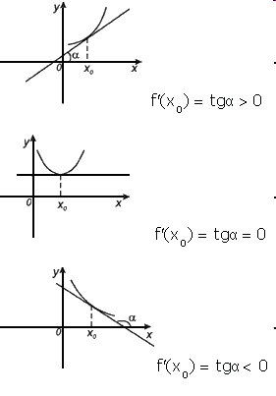
Геометрический смысл производной
Причем, если :
.
Notes:
Причем, если :
.

Slide 11
Пусть в точке А проведена касательная.
Уравнение любой прямой проходящей через данную точку имеет вид

Slide 12
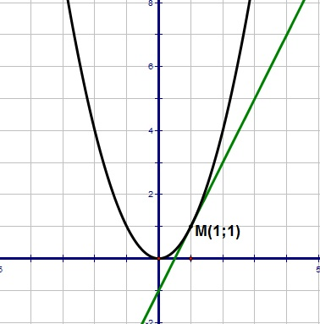
1. Составить уравнение касательной к графику функции в точке

Slide 13
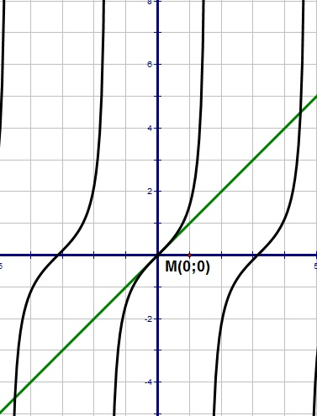
2. Составить уравнение касательной к графику функции в точке

Slide 14
Алгоритм нахождения уравнения касательной к графику функции y=f(x).
1.Обозначим абсциссу точки касания буквой x0.
2.Вычислим .
3.Найдем и .
4.Подставим найденные числа x0, и в формулу

Slide 15
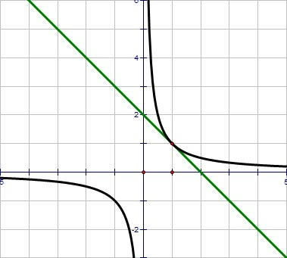
3. Составить уравнение касательной к графику функции в точке
Ответ:

Slide 16
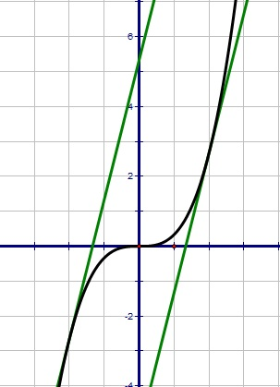
,
4. К графику функции провести касательную так, чтобы она была параллельна прямой
,
.
,
.
,

Slide 17
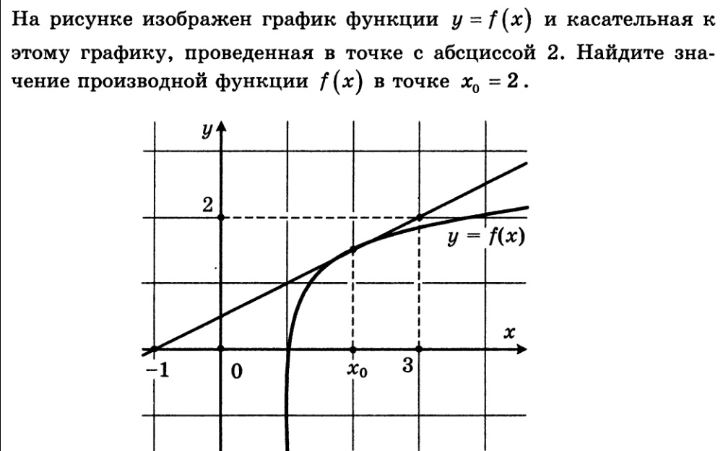

Slide 19
Подведение итогов
Что называется касательной к графику функции в точке?
В чём заключается геометрический смысл производной?
Сформулируйте алгоритм нахождения уравнения касательной в точке?

